Slide 1

Segmentez des clients d’un site e-commerce

Slide 2
Agenda
1
Contexte
2
Approche
3
Présentation des jeux de données
4
Analyse exploratoire
5
Segmentation RFM
6
Segmentation Maison
7
Comparatif
8
Prochaines étapes
9
Annexe : l’environnement technique

Slide 3
1) Contexte
Objectif
Olist souhaite disposer d’une segmentation de ses clients qui pourra être utilisée au quotidien pour les campagnes de communications.
Données mises à disposition
Olist fournit une base de données anonymisée comportant des informations sur l’historique de commandes, les produits achetés, les commentaires de satisfaction, et la localisation des clients depuis janvier 2017.
Mission
Assistance aux équipes Olist pour comprendre les différents utilisateurs.
Olist souhaite disposer de :
Une segmentation exploitable et facile d’utilisation par l’équipe marketing
Une fréquence à laquelle la segmentation doit être mise à jour
Respect de la convention PEP 8 pour le code fourni

Slide 4
2) Approche
Présentation des jeux de données (Taille du jeu de données, nombre de lignes, nombre de colonnes, données manquantes, stratégie de consolidation en un seul fichier,…)
1) Présentation
Analyses univariées et multivariées des données numériques, encodage des données caractorielles, …
2) Analyse exploratoire
Classification RFM standard, via Kmeans.
Classification “Maison” via Kmodes et Kprototypes
3) Machine Learning

Slide 5
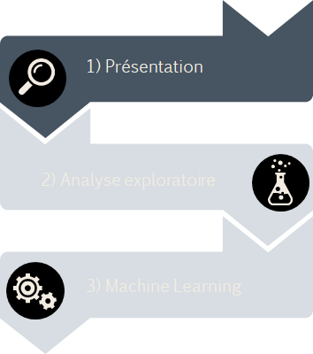

3) Présentation des jeux de données (1/3)
Les données sont organisées en différentes tables avec des identifiants communs permettant de faire le lien :
Schéma de bases de données

Slide 6
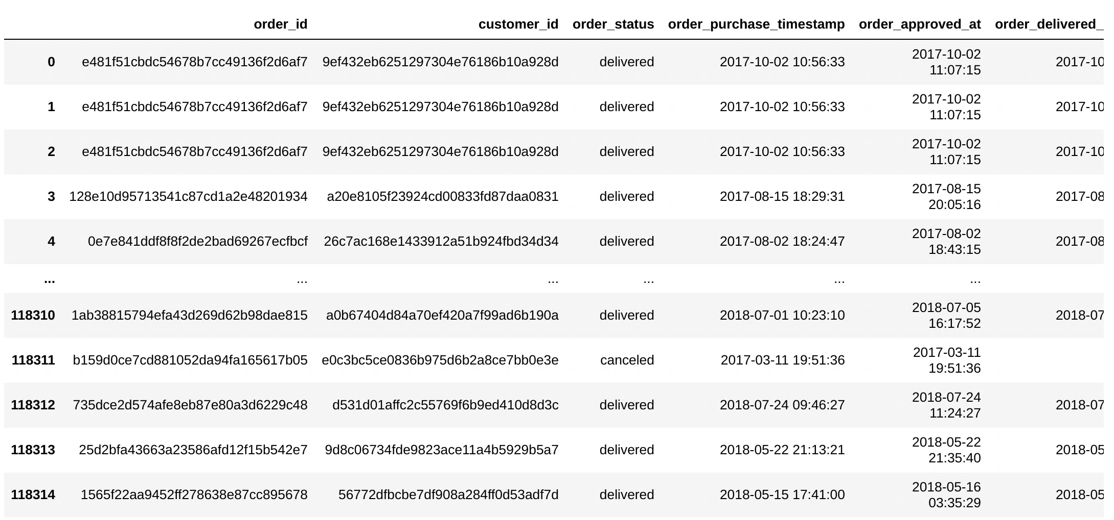
3) Présentation des jeux de données (2/3)
La première étape consiste à consolider l’ensemble des tables dans un seul fichier :
Extrait du jeu de données consolidé
118315 lignes
39 colonnes
Indicateurs clés du jeu de données

Slide 7
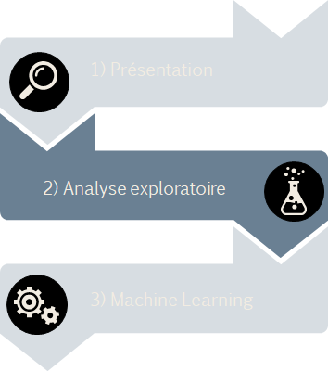
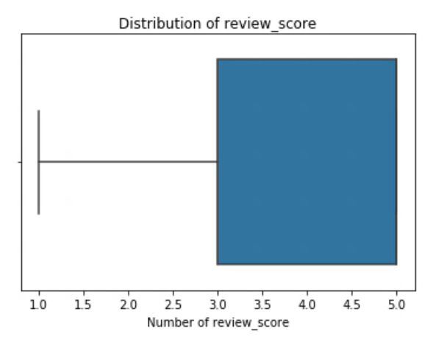
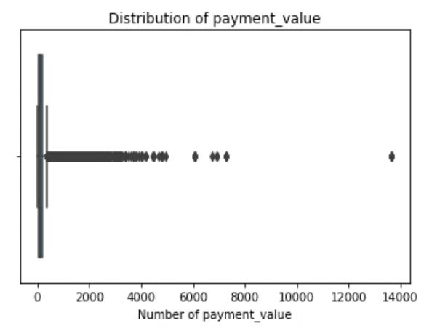
4) Analyse exploratoire
Analyses univariées sur le dataset fusionné
Analyse de review_score
Analyse de payment_value
Caractéristiques | Valeur
Nombre de lignes | 118 315
Moyenne | 4
Ecart type | 1,4
Min de valeurs | 1
25% | 3
50% | 5
75% | 5
Max | 5
Caractéristiques | Valeur
Nombre de lignes | 118 315
Moyenne | 172,57
Ecart type | 267,10
Min de valeurs | 0
25% | 60,85
50% | 108,20
75% | 189,26
Max | 13664,08
Distribution du review_score
Distribution de payment_value

Slide 8
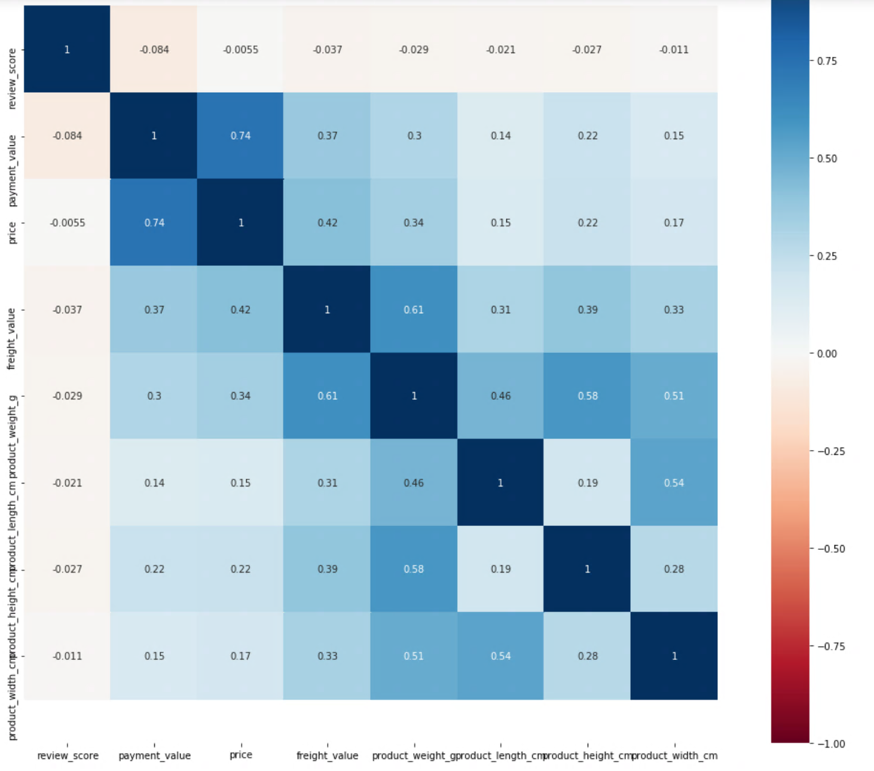
4) Analyse exploratoire
Analyse des corrélations
Corrélation entre
payment value et price
Freight_value et Product_weight

Slide 9
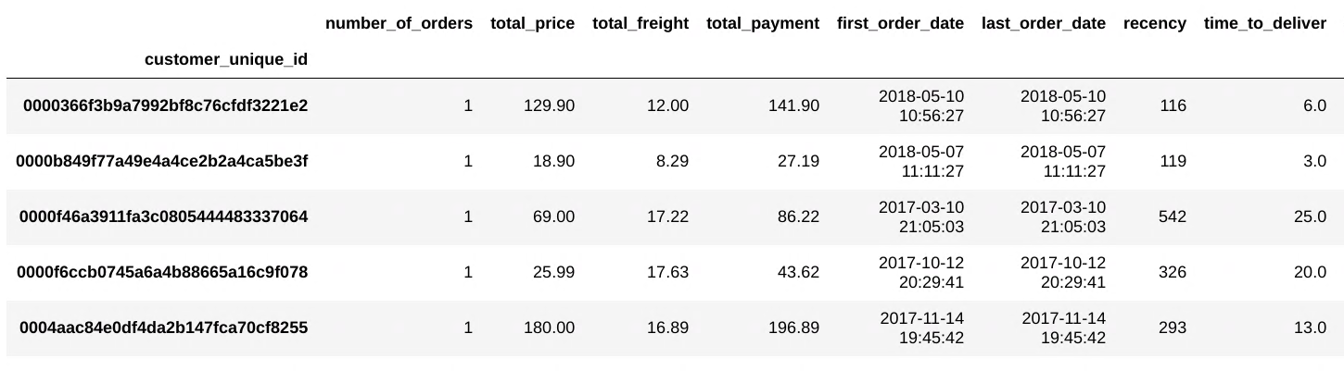
4) Analyse exploratoire
Phases relatives à la preparation des données
1
2
3
Les changements opérés sont :
Filtrage du statuts des ordres sur ‘delivered’
Nom colonne | Action
Order_status | Filtrage sur les valeurs ‘delivered’
Le résultat obtenu est :
Aggregation des données par client (Calcul des éléments suivants : Nombre de commandes, montant des achats, ….)
Les changements suivants sont opérés :
Encodage de type OneHotEncoding pour les colonnes (Product_category_name, review_score, …)
# | DataToEncode
1 | Label1
2 | Label2
3 | Label3
4 | ….
# | DataTo-Encode | Label1 | Label2 | Label3
1 | Label1 | 1
2 | Label2 |  | 1
3 | Label3 |  |  | 1
4 | ….

Slide 10
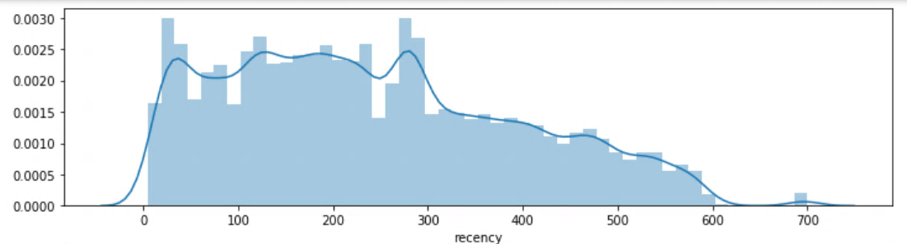
4) Analyse exploratoire
1) Analyse de Recency
Caractéristiques | Valeur
Nombre de lignes | 93 357
Moyenne | 242,47
Ecart type | 152,58
Min de valeurs | 5
25% | 119
50% | 223
75% | 351
Max | 700

Slide 11
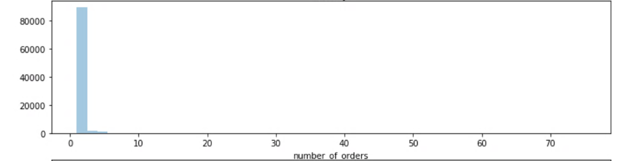
4) Analyse exploratoire
Analyses univariées sur le dataset par client
2) Analyse de Frequency
Caractéristiques | Valeur
Nombre de lignes | 93 357
Moyenne | 1,23
Ecart type | 0,849
Min de valeurs | 1
25% | 1
50% | 1
75% | 1
Max | 75
Les clients font principalement un seul achat sur le site sur la période donnée.

Slide 12
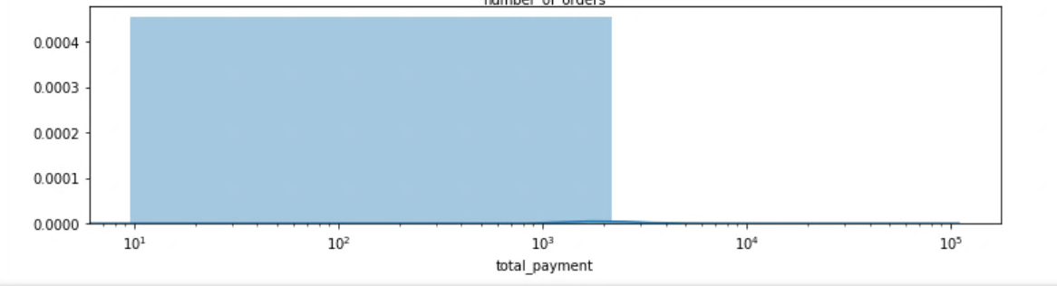
4) Analyse exploratoire
Analyses univariées sur le dataset par client
3) Analyse de Monetary
Caractéristiques | Valeur
Nombre de lignes | 93 357
Moyenne | 212,98
Ecart type | 646,23
Min de valeurs | 9,59
25% | 63,83
50% | 113,14
75% | 202,66
Max | 109 312

Slide 13
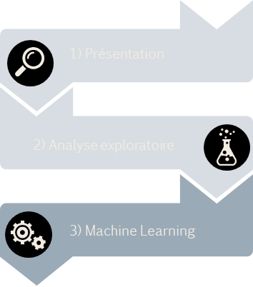
5) Segmentation RFM standard
Approche : 1) Affectation d’une valeur à chaque domaine
Classification en 4 categories.
Echelle :
Caractéristiques | Valeur
1er quartile | 4
2nd quartile | 3
3ème quartile | 2
4ème quartile | 1
Recency
RFM
Monetary
Frequency
Classification en 4 categories.
Echelle :
Classification en 2 categories.
Echelle :
Caractéristiques | Valeur
1er quartile | 1
2nd quartile | 2
3ème quartile | 3
4ème quartile | 4
Caractéristiques | Valeur
1 achat | 1
Plus de 1 achat | 4

Slide 14
5) Segmentation RFM standard
Approche : 2) Calcul du score RFM
Score RFM Client = Valeur Recency Client + Valeur Frequency Client + Valeur Monetary Client
# | Segment | Score RFM | Recency Mean | Frequency Mean | Monetary Mean | Client Number
1 | Can’t Loose Them | >=9 | 184,1 | 2,3 | 592,8 | 15 614
2 | Champions | 8 | 136,5 | 1,2 | 239,0 | 10 106
3 | Loyal | 7 | 165,9 | 1,1 | 186,2 | 14 633
4 | Needs Attention | 6 | 366,3 | 1,0 | 64,8 | 11 184
5 | Potential | 5 | 222,5 | 1,0 | 153,1 | 19 911
6 | Promising | 4 | 296,8 | 1,0 | 90,3 | 16 210
7 | Require Activation | <=3 | 459,0 | 1,0 | 43,8 | 5 699
Environ 50% des clients sont catégorisés dans les 3 premiers segments (Can’t Loose Them, Champions, Loyal)

Slide 15
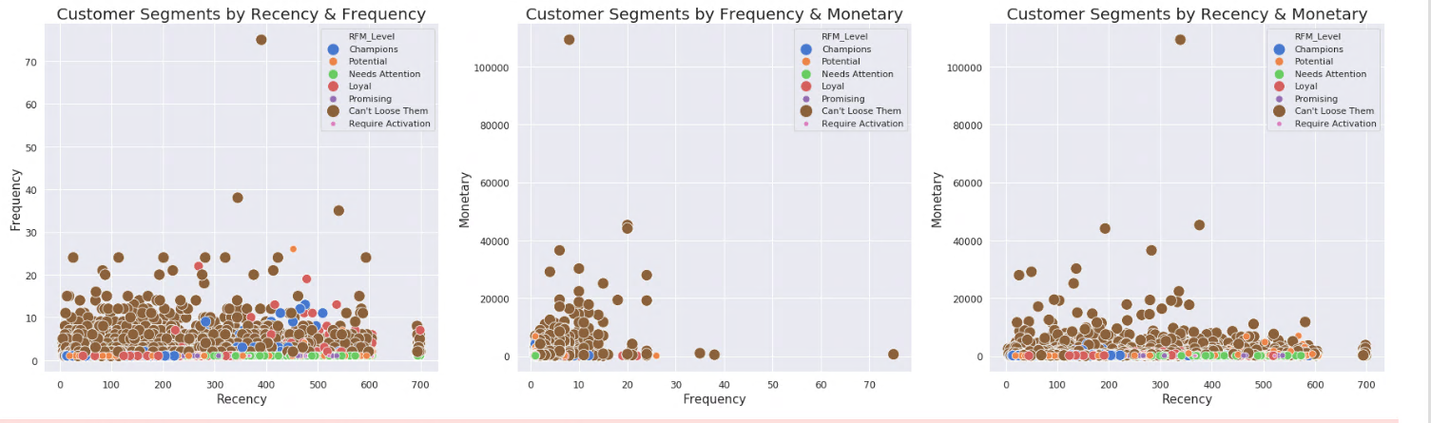
5) Segmentation RFM standard
Représentation graphique
La catégorie Can’t Loose them a la fréquence des achats la plus élevée ainsi que les montants dépensés.

Slide 16
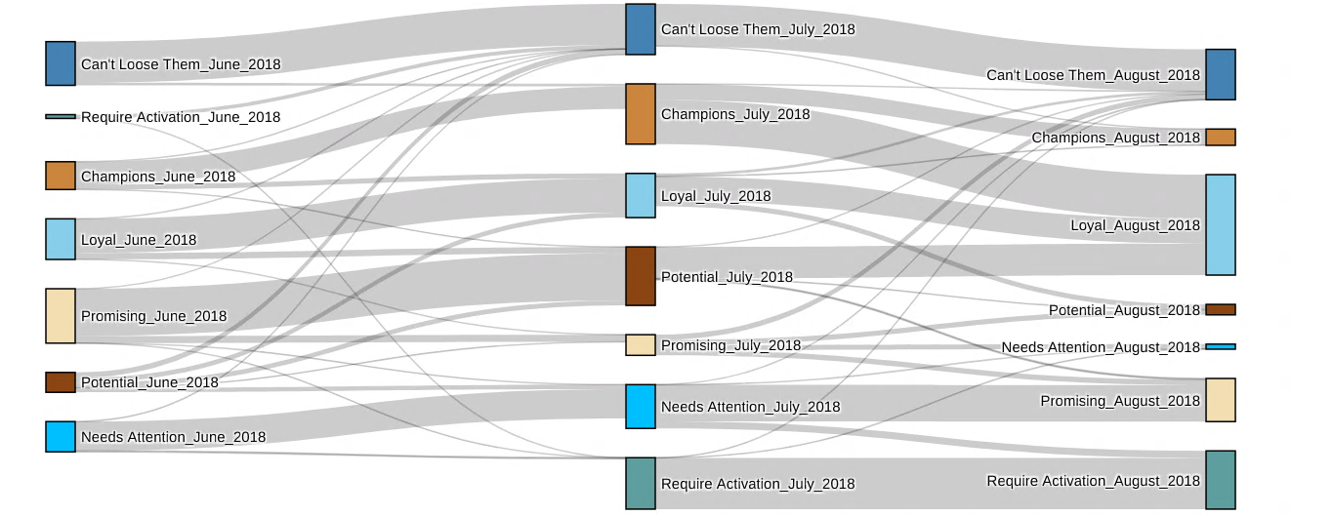
5) Segmentation RFM standard
Stabilité dans le temps sur les mois de Juin / Juillet / Août 2018
Les segments (Can’t Loose Them, Champions, Loyal) augmentent dans la globalité
Le segment “Require Activation” augmente sur la période

Slide 17
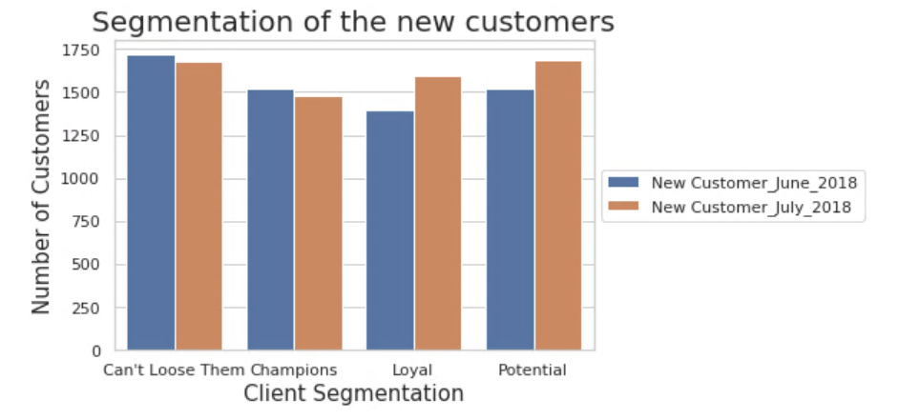
5) Segmentation RFM standard
Analyse des nouveaux clients

Slide 18
5) Segmentation RFM standard
Suivi des clients
# | Segment | Action Plan
1 | Can’t Loose Them | To thank their loyalty, offering them a discount on product categories that they have never purchased.
2 | Champions | To thank their loyalty, offering them a discount on product categories that they have never purchased.
3 | Loyal | To thank their loyalty, offering them a discount on product categories that they have never purchased.
4 | Needs Attention | Made some initial purchase but have not seen them since. Was it a bad customer experience? Or product-market fit? Let’s spend some resource build our brand awareness with them through a survey.
5 | Potential | High potential to enter our loyal customer segments, why not throw in some gifts on their next purchase to show that you value them!
6 | Promising | Showing promising signs with quantity and value of their purchase but it has been a while since they last bought sometime from you. Let’s target them with their wishlist items and a limited time offer discount.
7 | Require Activation | Poorest performers of our RFM model. They might have gone with our competitors for now and will require a different activation strategy to win them back such as lower prices than competitors on the categories of products that they have purchased.

Slide 19
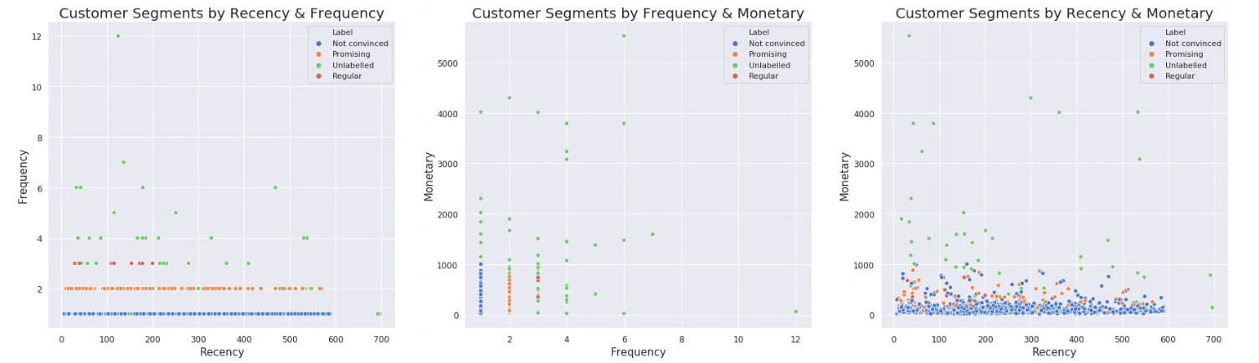
5) Segmentation RFM via DBScan
Restriction : Limitation aux 1000 premières lignes car l’algorithme est gourmand en mémoire (calcul le carré du nombre d’observations)
De part le nombre de calculs trop importants pour cet algorithme, ce dernier est écarté.

Slide 20
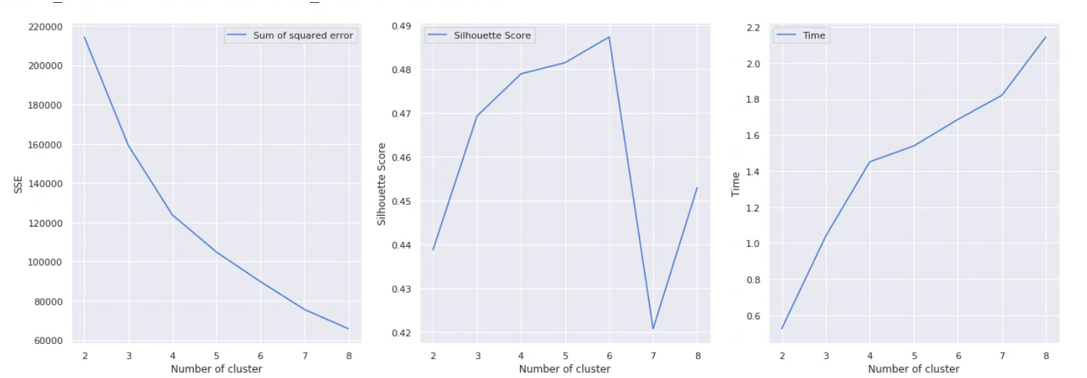
5) Segmentation RFM via KMeans
Approche : faire évoluer le nombre de cluster entre 2 et 8 afin d’analyser les métriques suivants :
Sum of Squared Error
Silhouette Score
Time
4 Clusters est un bon compromis parmi les métriques sélectionné.

Slide 21
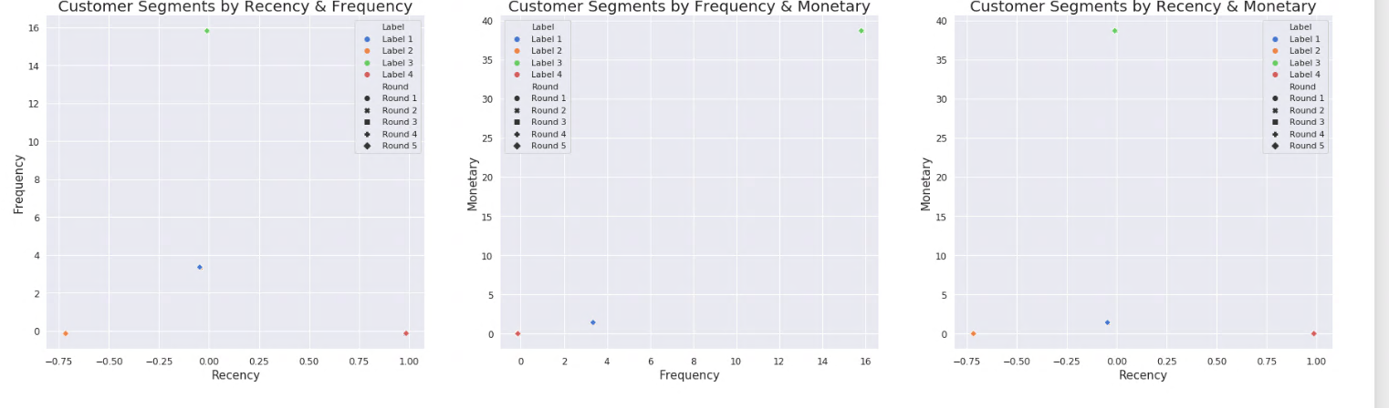
5) Segmentation RFM via KMeans
Analyse de la stabilité des centroids
Approche : faire évoluer le paramètre random_state dans les valeurs 1, 5, 10, 15, 20
Les centroides se superposent, ils sont donc stables.

Slide 22
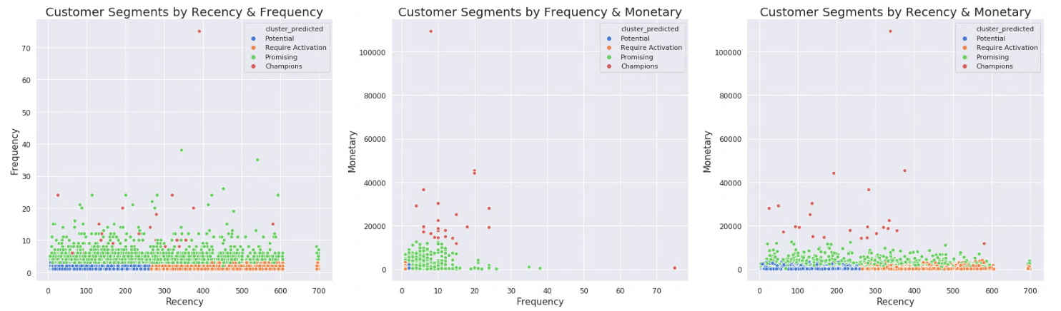
5) Segmentation RFM via KMeans
Résultats pour 4 Clusters
# | Segment | Recency Mean | Frequency Mean | Monetary Mean | Client Number
1 | Champions | 241,0 | 14,7 | 25 200,6 | 24
2 | Promising | 235,7 | 4,1 | 1094,6 | 3 713
3 | Potential | 132,5 | 1,1 | 169,5 | 51 608
4 | Require Activation | 392,4 | 1.1 | 170,1 | 38 012

Slide 23
5) Segmentation RFM via KMeans
Plan d’actions
# | Segment | Action Plan
1 | Champions | To thank their loyalty, offering them a discount on product categories that they have never purchased.
2 | Promising | Showing promising signs with quantity and value of their purchase but it has been a while since they last bought sometime from you. Let’s target them with their wishlist items and a limited time offer discount.
3 | Potential | High potential to enter our loyal customer segments, why not throw in some gifts on their next purchase to show that you value them!
4 | Require Activation | Poorest performers of our RFM model. They might have gone with our competitors for now and will require a different activation strategy to win them back such as lower prices than competitors on the categories of products that they have purchased.

Slide 24
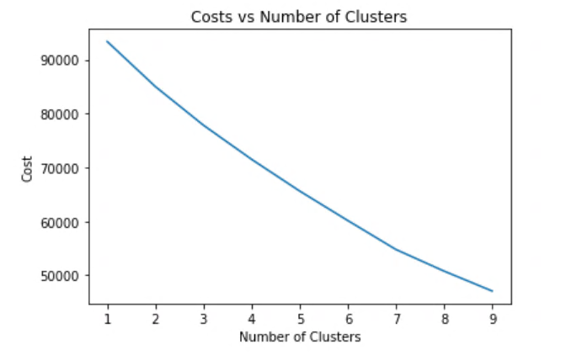
6) Segmentation “Maison” via KModes
Principe : segmentation catégorielle des habitudes de consommation
Approche : faire évoluer le nombre de cluster entre 2 et 8 afin d’analyser le ratio Cost vs Nombre de clusters
Absence de “vrai” coude, 8 est choisi afin de minimiser la valeur Cost

Slide 25
6) Segmentation “Maison” via KModes
Résultats
Cluster 0
No segment
Cluster 1
Health_BeautyCluster
Cluster 2
Sport_LeisureCluster
Cluster 3
Computers_Accessories Cluster
Cluster 4
Furniture_Decor
Cluster
Cluster 5
Housewares
Cluster
Cluster 6
Watches_Gifts
Cluster
Cluster 7
Telephony

Slide 26
6) Segmentation “Maison” via KModes
Résultats complete avec la RFM
# | Segment | Recency Mean | Frequency Mean | Monetary Mean | Client Number
1 | No Segment | 247,0 | 1,2 | 216,7 | 50 770
2 | Health Beauty | 220,7 | 1,2 | 194,0 | 8 352
3 | Sports Leisure | 250 | 1,2 | 188,4 | 7 170
4 | Computers Accessoiries | 236,6 | 1,3 | 247,6 | 6 325
5 | Furniture Décor | 264,4 | 1,4 | 238,4 | 5 890
6 | Housewares | 228,8 | 1,3 | 193 | 5 472
7 | Watches Gifts | 207,4 | 1,2 | 261,1 | 5 368
8 | Telephony | 258,1 | 1,2 | 120,4 | 4 010
L’algorithme dans ce cas se contente de mettre en avant les categories où les produits sont les plus vendus car le nombre d’achat par client est proche de 1. De plus, le nombre de clients non catégorisé est important (environ 50% des clients). Pour ces raisons, cet algorithme n’est pas pertinent dans ce contexte.

Slide 27
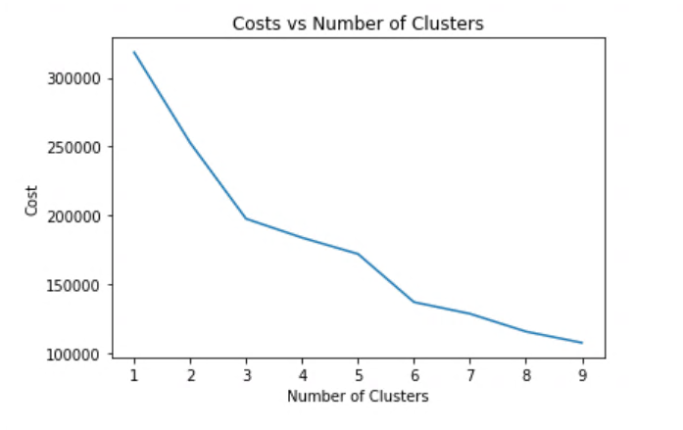
6) Segmentation “Maison” via KPrototypes
Principe : segmentation catégorielle des reviews et segmentation numérique des paramètres RFM
Approche : faire évoluer le nombre de cluster entre 1 et 10 afin d’analyser le ratio Cost vs Nombre de clusters
La valeur thérique elbow serait 3 cependant, 4 clusters sont choisis car le 1er correspond aux individus non catégorisés.

Slide 28
6) Segmentation “Maison” via KPrototypes
Résultats
# | Segment | Recency Mean | Frequency Mean | Monetary Mean | Review Score 1 | Review Score 2 | Review Score 3 | Review Score 4 | Review Score 5 | Client Number
1 | Champions | 226,2 | 14,7 | 25 785,6 | 14 | 0 | 2 | 3 | 4 | 23
2 | Promoters | 247,7 | 4,9 | 1504,5 | 474 | 128 | 191 | 368 | 1031 | 2 192
3 | Potential | 164,6 | 1,2 | 177,5 | 4 288 | 1 342 | 3 717 | 0 | 39 013 | 48 360
4 | Require Activation | 330,3 | 1,1 | 173,2 | 4 648 | 1 440 | 3 846 | 17 999 | 14 849 | 42 782
La catégorie “Champions” qui a procédé à la quantité la plus importante d’achats semble mécontente, il est necessaire d’investiguer.

Slide 29
6) Segmentation “Maison” via KPrototypes
Suivi des clients
# | Segment | Action Plan
1 | Champions | To thank their loyalty, offering them a discount on product categories that they have never purchased and launch a survey to understand why their reviews were bad.
2 | Promoters | To thank their loyalty, offering them a discount on product categories that they have never purchased.
3 | Potential | High potential to enter our loyal customer segments, why not throw in some gifts on their next purchase to show that you value them!
4 | Require Activation | Poorest performers of our RFM model. They might have gone with our competitors for now and will require a different activation strategy to win them back such as lower prices than competitors on the categories of products that they have purchased.

Slide 30
7) Comparatif
Critère | RFM Standard | RFM DBScan | RFM Kmeans | Kmodes | KPrototypes
Intérêt Métier
Maintenance
Stabilité
Résultats
Simple à comprendre
Connue par les équipes marketing
Bonne répartition des clients
De part son fonctionnement très gourmand, uniquement environ 1% des individus ont pu être traités.
Segments pertinents
Besoin de vulgariser le monde de fonctionnement
Mauvaise répartion des clients dans les segments
A cause de la nature des données où il y a principalement 1 achat par client, la segmentation par produit n’est pas pertinente. Un grand nombre de clients ne sont pas segmentés.
Segments difficilement compréhensibles
Besoin de vulgariser le monde de fonctionnement
Mauvaise répartion des clients dans les segments
Simple, integration des nouvelles données
Garantie que les segments resteront les mêmes
Simple, integration des nouvelles données
Pas de garantie que les segments resteront les mêmes.
Simple, integration des nouvelles données
Pas de garantie que les segments resteront les mêmes.
L’analyse menée à montrer une certaine stabilité
Les centroides sont stables
Légende :
Excellent
Good
Satisfactory
Poor
Very poor

Slide 31
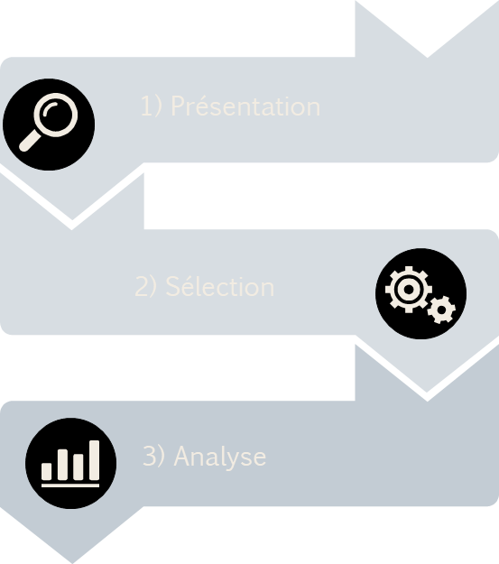
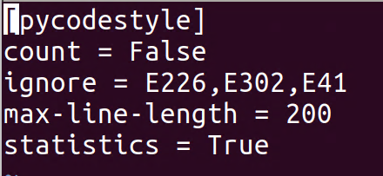
8) Proposition
1
2
3
La segmentation RFM manuelle est :
Simple à réaliser
Facilement compréhensible par le marketing
Facile à maintenir
Stable dans le temps (les algorithmes non supervisés ne peuvent pas garantir que les segments sont pereins dans le temps)
Une segmentation exploitable et facile d’utilisation par l’’équipe marketing
Mensuelle permettant ainsi une plus grande réactivité en cas de toute changement important dans les segments.
Une fréquence à laquelle la segmentation doit être mise à jour ?
Activation de Pycodestyle
Les éléments de configuration sont :
Respect de la convention PEP 8 pour le code fourni

Slide 32
9) Prochaines étapes
Mise en œuvre d’un modèle prédictif pour les nouveaux clients
Compléter la RFM avec un modèle prédictif d’evolution des nouveaux clients sous 6 mois (Gradient Boosting, Random Forest…) afin de pouvoir “anticiper” leur segment et prendre ainsi les mesures adaptées en amont.
Mise en œuvre d’un modèle prédictif pour les prospects
Mettre en oeuvre un modèle prédictif d’evolution des prospects vers le statut de client.

Slide 33
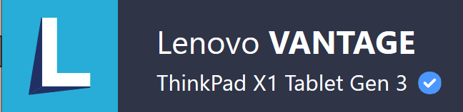





10) Environnement technique
Matériel
Lenovo X1 Tablet gen 3
Librairies
Librairies | Version
Python | 3.7.4.final
Numpy | 1.18.1
Panda | 1.0.1
Seaborn | 0.10.0
CSV | 1.0.0
Sklearn | 0.22.1
Caractéristiques | Valeur
Processeur | Intel i5-8350U CPU @ 1.70Hhz
Mémoire | 8 GB
Système d’exploitation invites | 256 GB
Systèmes d’exploitation
Outils de développement
Domaine | Composant
Système d’exploitation hôte
Hyperviseur
Système d’exploitation invités
Domaine | Composant
Distribution Python
Outil de développement

